Slide 1
Αγαπημένα μας παιδιά και αγαπητοί γονείς,
Χριστός Ανέστη !
Εύχομαστε να είστε όλοι καλά !
Από σήμερα θα κάνουμε μια μικρή δοκιμή να προχωρήσουμε λίγο πάρα κάτω , δηλαδή θα έχουμε νέα ύλη στα Μαθηματικά.

Slide 3
Πότε χρησιμοποιούμε τη στρογγυλοποίηση στη ζωή μας;
Όταν θέλουμε να κάνουμε πράξεις με το μυαλό γρήγορα
π.χ. είναι ευκολότερο να πολλαπλασιάσουμε ή να προσθέσουμε το 200 αντί το 198 ή να κάνουμε μια άλλη μαθηματική πράξη .
Μπορούμε να καταλάβουμε ευκολότερα το μέγεθος ενός αριθμού
π.χ. η τιμή ενός αυτοκινήτου είναι
€ 7 839 € 8 000 ( περίπου)

Slide 4
Ας δούμε κάποια παραδείγματα:
1) Κρατώ €5. Μπορώ να αγοράσω ένα σάντουιτς που στοιχίζει €1,75 ένα χυμό που στοιχίζει € 0,80 και ένα παγωτό που στοιχίζει €1,80 ;
Με ένα γρήγορο υπολογισμό λογαριάζω πως το σάντουιτς είναι περίπου €2, ο χυμός είναι περίπου €1 και το παγωτό είναι περίπου €2. Σύνολο περίπου €5, άρα μπορώ να τα αγοράσω.
2) Μια αίθουσα χωρεί 100 άτομα. Μπορούν να μπουν οι πιο κάτω τάξεις;
Α΄τάξη 49 παιδιά, Β΄τάξη 38 παιδιά και Γ΄τάξη 45 παιδιά.
Η απάντηση είναι όχι γιατί : η Α΄ τάξη είναι περίπου 50, η Β΄τάξη είναι περίπου 40 και η Γ΄τάξη είναι περίπου 50.
Συνολικά έχουμε 50 + 40 + 50 = (50+50)+40 = 100 + 40 = 140

Slide 5
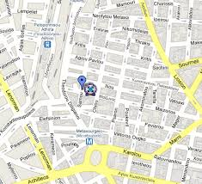
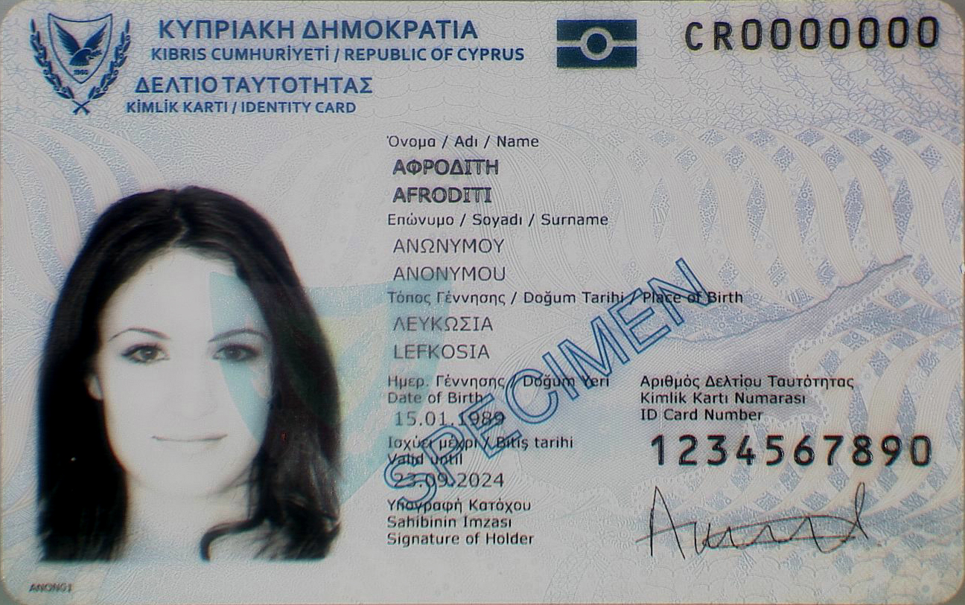
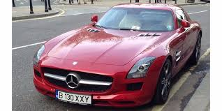
Υπάρχουν όμως και περιπτώσεις που δεν μπορούμε να στρογγυλοποιήσουμε.
Για παράδειγμα δεν κάνουμε στρογγυλοποίηση σε τηλεφωνικούς αριθμούς, σε αριθμούς
ταυτοτήτων, σε αριθμούς πινακίδων οχημάτων, αριθμούς διευθύνσεων, κλπ.

Slide 6
Πώς γίνεται η στρογγυλοποίηση στην πλησιέστερη δεκάδα ;
Όσοι αριθμοί έχουν στη θέση των μονάδων τους αριθμούς 5, 6, 7, 8, 9 τότε ο αριθμός στρογγυλοποιείται προς την επόμενη δεκάδα
δηλ. το 17 που είναι μεταξύ του 10 και του 20 στρογγυλοποιείται στο 20,
το 45 που είναι μεταξύ του 40 και του 50 γίνεται 50.

Slide 7
Όσοι αριθμοί έχουν στη θέση των μονάδων τους αριθμούς 1, 2, 3, 4 τότε ο αριθμός στρογγυλοποιείται προς τα κάτω
δηλ. το 74 που είναι μεταξύ του 70 και 80 γίνεται 70,
το 53 γίνεται 50, κ.λ.π.
Θυμάμαι:
0 , 10, 20, 30, 40, 50, 60, 70, 80, 90, 100, 110 …

Slide 8
ΣΗΜΑΝΤΙΚΟ
δηλ.
το 128 γίνεται 130,
το 461 γίνεται 460,
το 1359 γίνεται 1360
το 6785 γίνεται 6790,
το 7853 γίνεται 7850.
Όταν έχουμε αριθμούς με εκατοντάδες και χιλιάδες η στρογγυλοποίηση δεν διαφέρει γιατί εμάς μας ενδιαφέρει η στρογγυλοποίηση στην πλησιέστερη δεκάδα

Slide 9
Εργασία
Σελ. 43 του βιβλίου Μαθηματικών σας

Slide 10
Στρογγυλοποίηση στην πλησιέστερη εκατοντάδα
Γίνεται ακριβώς με τον ίδιο τρόπο όπως και τη δεκάδα
Από το 50 έως 99 στρογγυλοποιείται στην επόμενη εκατοντάδα
π.χ. το 78 γίνεται 100
το 466 γίνεται 500
το 2598 2600

Slide 11
Ενώ από 0 έως 49 στρογγυλοποιείται στην προηγούμενη εκατοντάδα
π.χ.
235 200
1428 1400
2146 2100
Θυμάμαι:
100, 200, 300, 400, 500, 600, 700, 800, 900, 1000, 1100,1200 ….

Slide 12
Εργασίες βιβλίου Μαθηματικών σελ.45, 46

Slide 13
Τώρα και λίγα φυλλάδια για εξάσκηση!!!

